Slide 1
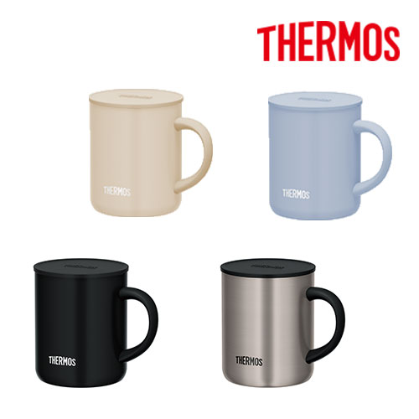
【提案書】
真空断熱マグカップ
特徴
350mlサイズで普段使いに最適なシンプルで使いやすいフタ付きマグカップです。ステンレス製魔法びん構造のため保冷保温効果が高く、美味しい飲み物を美味しい温度のまま長く楽しめます
納期
納期スペース
仕様
カラー展開：アッシュブルー、ベージュ、スモークブラック、ステンレスマット
素材：本体：ステンレス鋼（アクリル樹脂塗装） / ハンドル：ABS樹脂 / フタ：ポリプロピレン
サイズ：80×110×100mm
容量：350ml 重量：200g 生産国：中国
備考：保温効力：67℃以上（1時間）/保冷効力：8℃以下（1時間）
お見積
お見積りスペース

